Slide 1
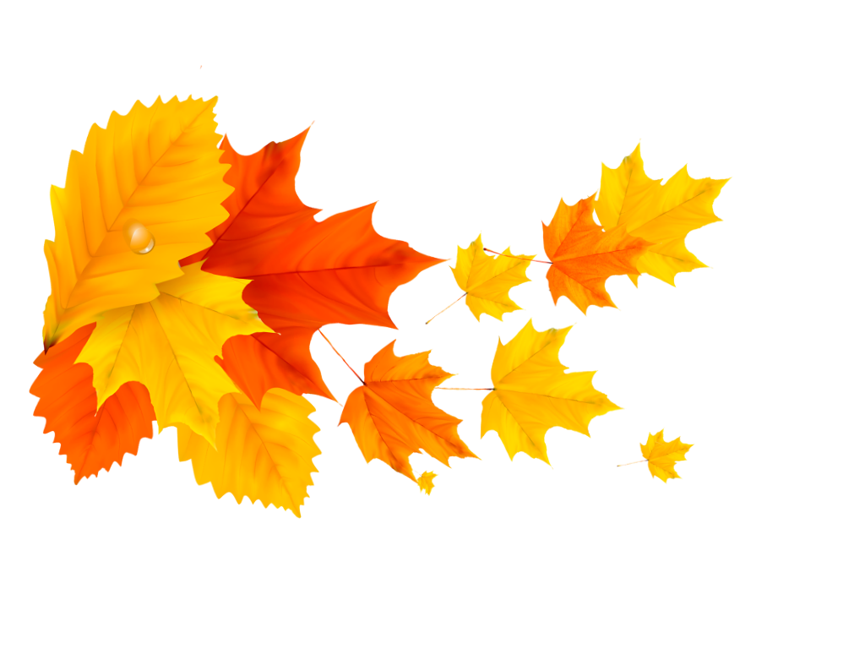
Мастер класс по нетрадиционному рисованию
«Листопад»
Презентацию подготовила
Воспитатель Черепнёва С.М

Slide 2
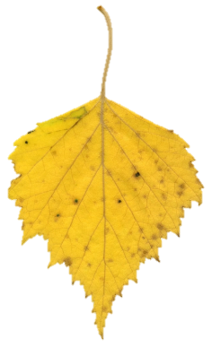
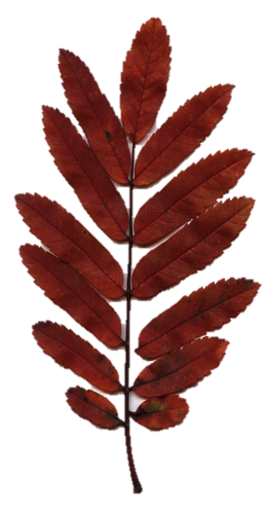
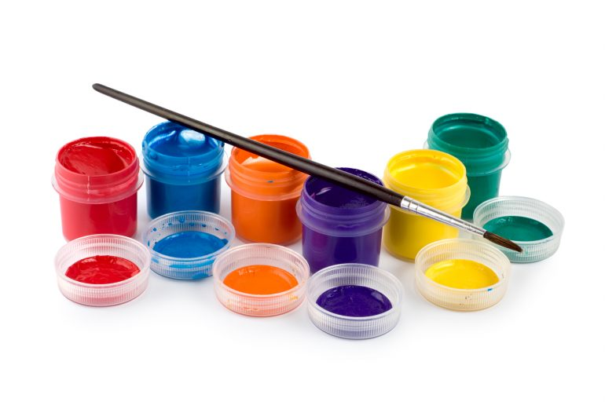
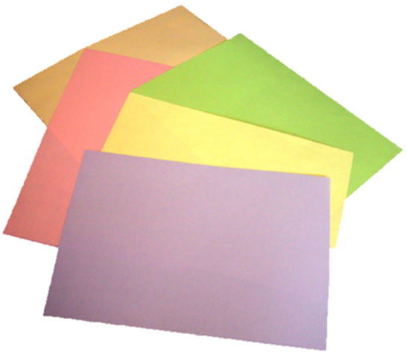
Нам понадобиться:
Листья деревьев: березы, клена, дуба, рябины и др. деревьев (разного размера), гуашь (зеленая, желтая, оранжевая, красная, малиновая), кисти, стаканчик с водой, бумага разного цвета и размера (по желанию).

Slide 3
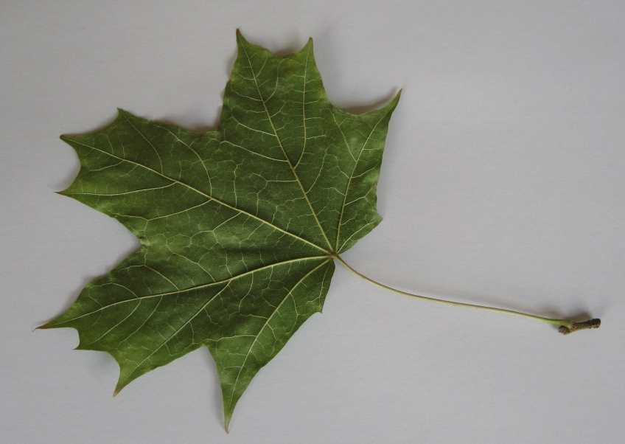
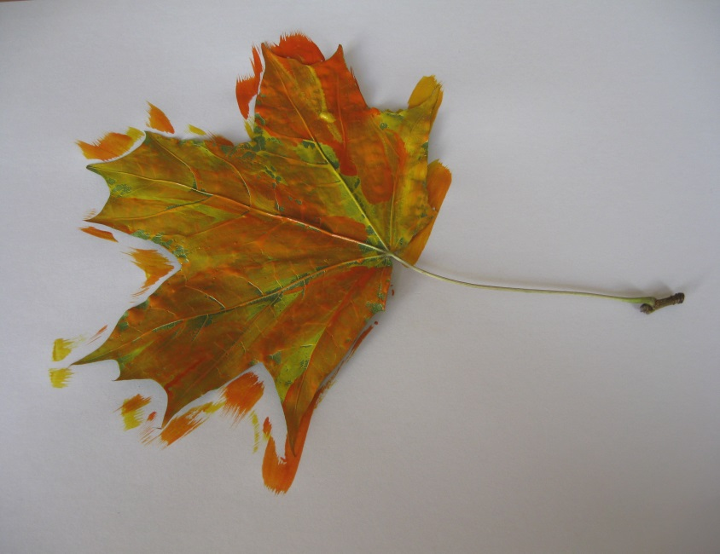
1. выберете лист дерева, положите его тыльной стороной вверх, где хорошо видны прожилки листочка.
2. на него толстой кисточкой нанесите краску.
Техника печатания:

Slide 4
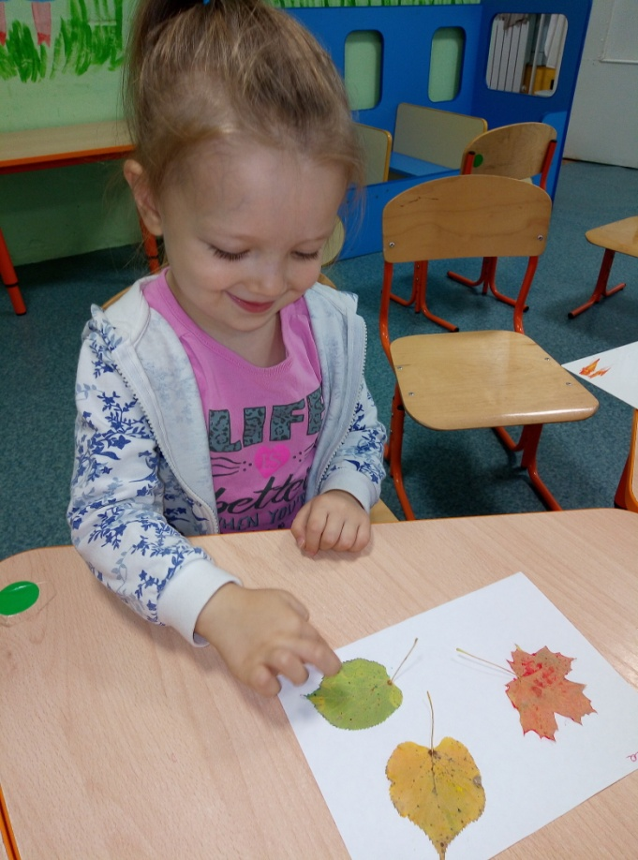
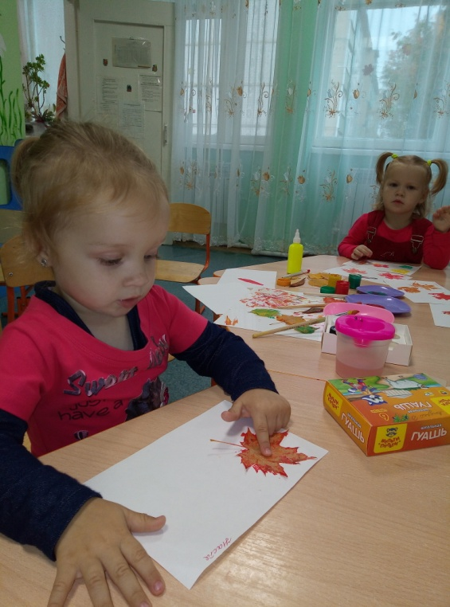
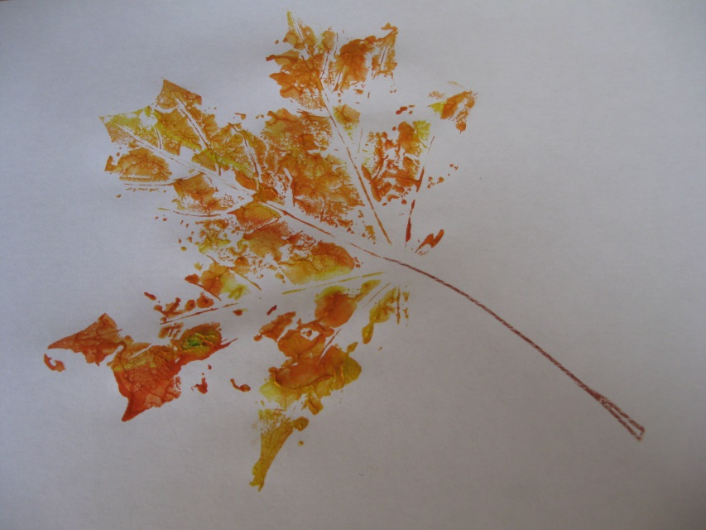
3. а потом листок приложите к бумаге краской вниз, и аккуратно пальчиками прижмите его по все поверхности.
4. Поднимите листик очень аккуратно, чтобы не размазать изображение.
Фломастером дорисуйте стебельки.

Slide 5
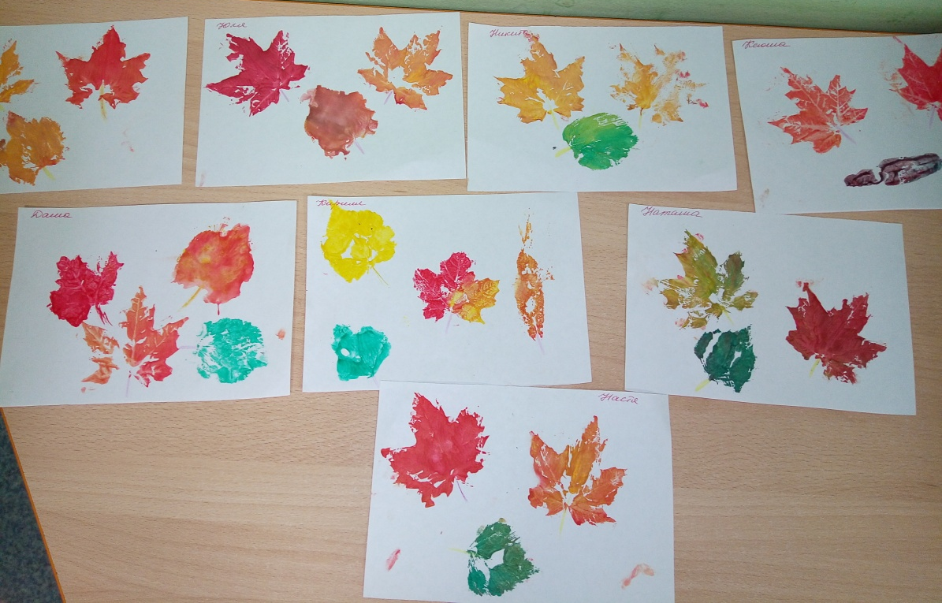
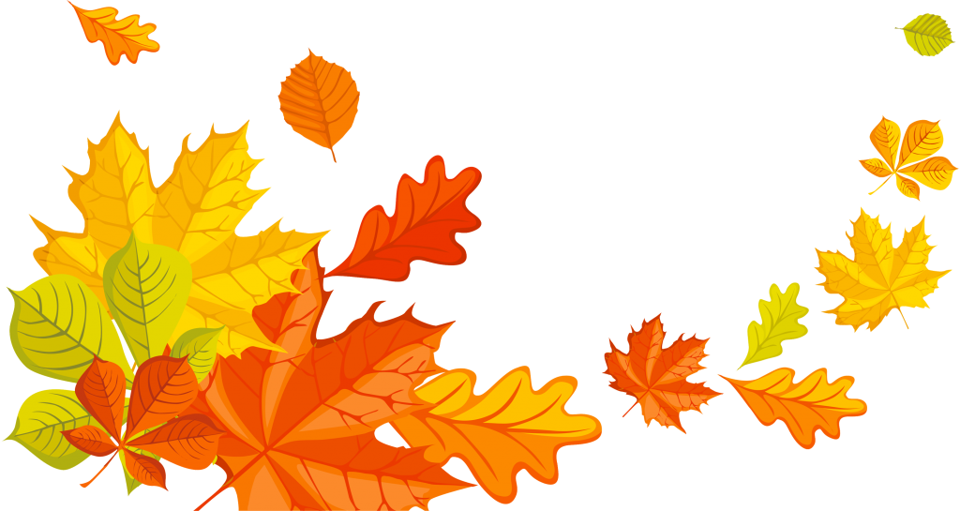
И вот какой листопад у нас получился .
Листопад! Листопад!
Весь усыпан парк и сад!
Разноцветными коврами,
Расстелился под ногами!
Листик в ручки я поймаю,
Подарю любимой маме!
Осень листопадная,
Самая нарядная!

Slide 6
Раз, два, три, четыре, пять –
Будем листья собирать.
Листья березы,
Листья рябины,
Листики тополя,
Листья осины,
Листики дуба мы соберем,
Маме осенний букет отнесем.
Кулачки. Разгибать пальчики поочередно.
Сжимают и разжимают кулачки.
Загибать пальчики, начиная с большого.
Руки вперед с кулачками
Пальчиковая гимнастика

